Slide 1
Презентация к интегрированному уроку по окружающему миру
«Два ослика»
Учитель начальных классов
Гладких М.В.

Slide 2
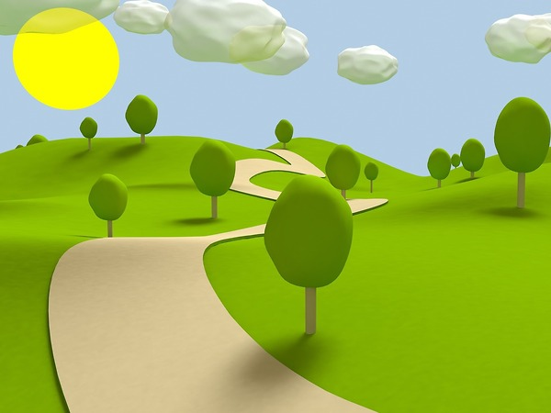

Slide 5
